Slide 1
Евгения Канаева
Выполнила: Трунова Анна,
Ученица 4 «г» класса

Slide 2
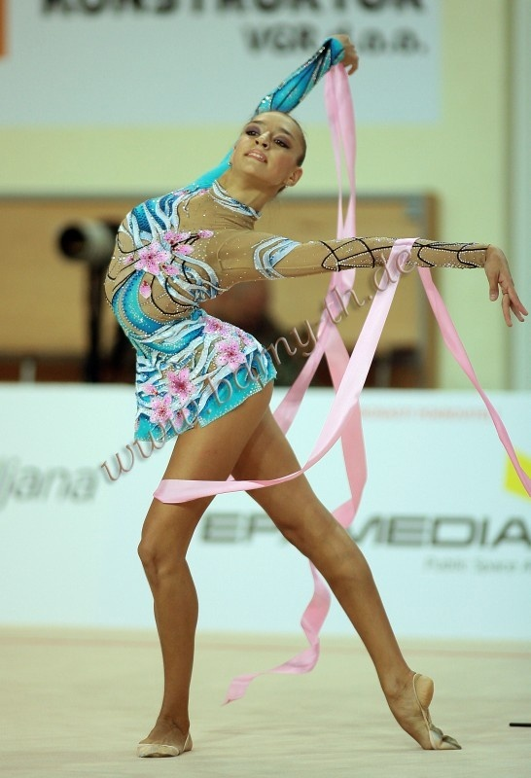
Евге́ния Оле́говна Кана́ева родилась 2 апреля 1990, в городе Омск.
Российская гимнастка, двукратная олимпийская чемпионка по художественной гимнастике 2008 и 2012 годов. Первая в истории художественной гимнастики двукратная олимпийская чемпионка в многоборье (в групповых упражнениях), третья в истории художественной гимнастики трёхкратная чемпионка мира в многоборье, многократная чемпионка мира и Европы в отдельных видах многоборья. Заслуженный мастер спорта России (2008).

Slide 3
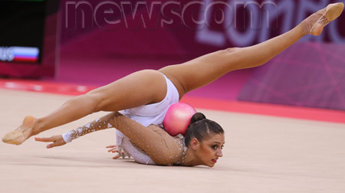
Мама Жени — Светлана Канаева — мастер спорта по художественной гимнастике, но в спорт Евгению, в возрасте шести лет, привела бабушка, которая любила художественную гимнастику и фигурное катание.
Несмотря на юный возраст, Женя проявляла большой потенциал. Её первый тренер Елена Арайс была поражена её желанием и способностями разучивать новые сложные элементы. Женя оставалась в зале уже после того как все дети уходили домой, тренировалась долгие часы, и бабушка ждала внучку в холодном темном коридоре.
ДЕТСТВО

Slide 4
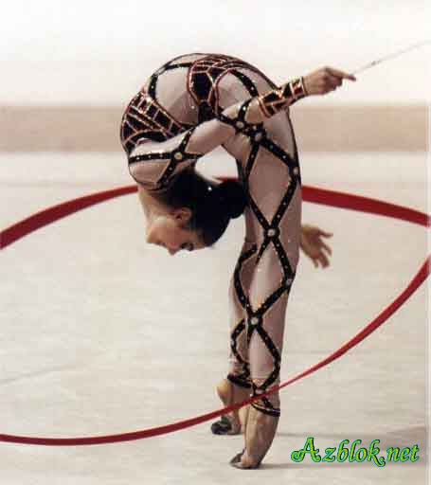
В возрасте 12 лет Евгению Канаеву пригласили на сборы в Москву в составе группы молодых гимнасток из Омска. Её выступление привлекло внимание Амины Зариповой — тренера, ответственного за подготовку юниоров. Евгению пригласили тренироваться в школу олимпийского резерва.

Slide 5
ВОСХОЖДЕНИЕ
В России очень много талантливых гимнасток, поэтому Евгении было нелегко занять пьедестал. Летом 2007 года она вошла в состав сборной России на Чемпионат Европы в Баку — из-за серьезной травмы Алины Кабаевой. Тренер доверила ей выполнить один предмет — ленту. Несмотря на мимолетность своего появления на ковре, Канаева не подвела своих тренеров и болельщиков. Евгения выиграла золото в финале с лентой и в командном соревновании. Спустя несколько месяцев она выиграла золото на чемпионате мира в Патрах, Греции, в командном соревновании.

Slide 6
Канаева начинала сезон 2008 года в вместе с известными спортсменками Сесиной, Капрановой и обладательницы титула действующей чемпионки мира Анны Бессоновой, но уже к середине весны ей удалось выиграть абсолютное первенство на всех этапах Гран-При и Кубков Мира и завоевать звание абсолютной Чемпионки России.
Канаева была самой юной среди всех финалистов в соревнованиях по художественной гимнастике на Олимпиаде.
И на Летних Олимпийских играх в Лондоне стала двукратной олимпийской чемпионкой.
Олимпийский сезон

Slide 7
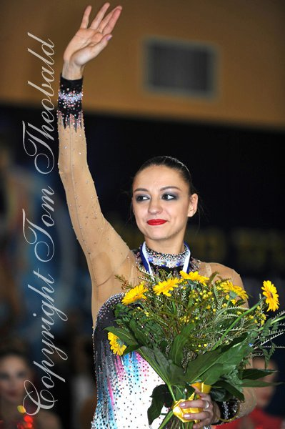
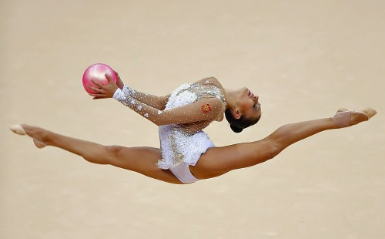
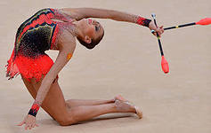
РЕКОРДЫ
Единственная в истории двукратная олимпийская чемпионка в индивидуальном многоборье.
31-й Чемпионат Мира по Художественной Гимнастике, Монпелье, Франция, 2011
Повторила рекорд Марии Петровой и Марии Гиговой, которые выиграли по три чемпионских титула подряд в 1993/1994/1995 годах и в 1969/1971/1973 годах соответственно.
Стала первой чемпионкой в истории художественной гимнастики, которая единолично занимала высшую ступень пьедестала три года подряд. Петрова и Гигова делили первое место с другими гимнастками.

Slide 8
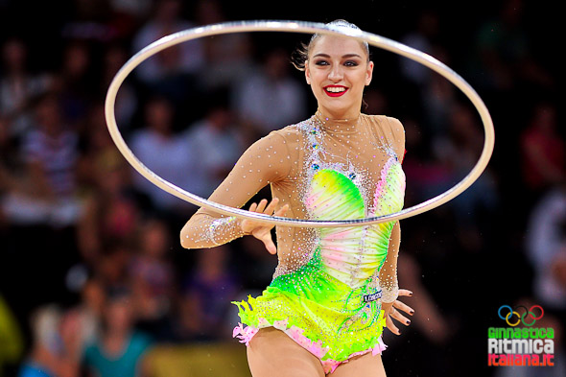
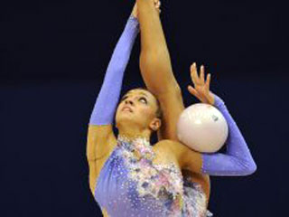
Второй раз выиграла шесть из шести возможных золотых медалей, повторив тем самым свой собственный рекорд.
Впервые в истории стала гимнасткой, которая выиграла золото во всех видах (в скакалке, обруче, мяче, булавах и ленте).
Повторила достижение Марии Петровой в обруче: обе выиграли по три золотых медали Чемпионата Мира.
Повторила успех Екатерины Серебрянской и Лилии Игнатовой в мяче: все выиграли по три золотых медали Чемпионатов Мира.
Стала единственной в истории художественной гимнастики обладательницей 17 золотых медалей Чемпионатов Мира.
16 октября 2011 года Евгения Канаева набрала 30 баллов в упражнении с лентой в финале Гран-при по художественной гимнастике в городе Брно, Чехия. Она стала первой гимнасткой в истории художественной гимнастики, которой удалось получить высший балл при 30-очковой системе судейства.

Slide 9
Список используемой литературы:
https://ru.wikipedia.org/wiki/Канаева,_Евгения_Олеговна
http://commons.wikimedia.org/wiki/File:Evgenia_Kanaeva_Grand_Prix_2012_in_Austria.JPG?uselang=ru
http://www.people.su/48427
http://www.olimpicblog.ru/?p=3638
http://rsport.ru/rhythm_gym/20130115/640092845.html

